Slide 1
Organisatiemodellen voor coöperatieve warmtenetten

Slide 2
Programma
Wat is een coöperatief warmtebedrijf en wat is een warmtegemeenschap?
Hoe werkt het organisatorisch en juridisch?
Hoe werkt het financieel?
Hoe is het draagvlak/de zeggenschap voor bewoners georganiseerd?
Hoe werkt het gemeentelijke besluitvormingsproces?
Vragen
Wat doet NPLW nog meer

Slide 3
Ontwikkeling in wetgeving
Europese richtlijnen voor het recht van autonomie voor deelnemers van het energiesysteem (2018)
Definitie ‘energy community’
Opname in Nederlandse wetgeving via Energiewet en Wet Collectieve Warmte

Slide 4
De Warmtegemeenschap - definitie
Warmtebedrijf.
Zeggenschap en eigendom bij de lokale eindgebruikers.
Open en vrijwillige deelname.
Geen winstoogmerk.
Hoofddoel is het bieden van sociale, ecologische of economische voordelen.
Gebruik van duurzame bronnen.

Slide 5
Key take-aways
De WCW geeft warmtegemeenschappen positie
Doel is zeggenschap en eigendom voor eindgebruikers mogelijk maken
Randvoorwaarden voor de warmtegemeenschap zijn o.a.:
Zeggenschap en eigendom bij de lokale eindgebruikers
Open en vrijwillige deelname
Geen winstoogmerk

Slide 6
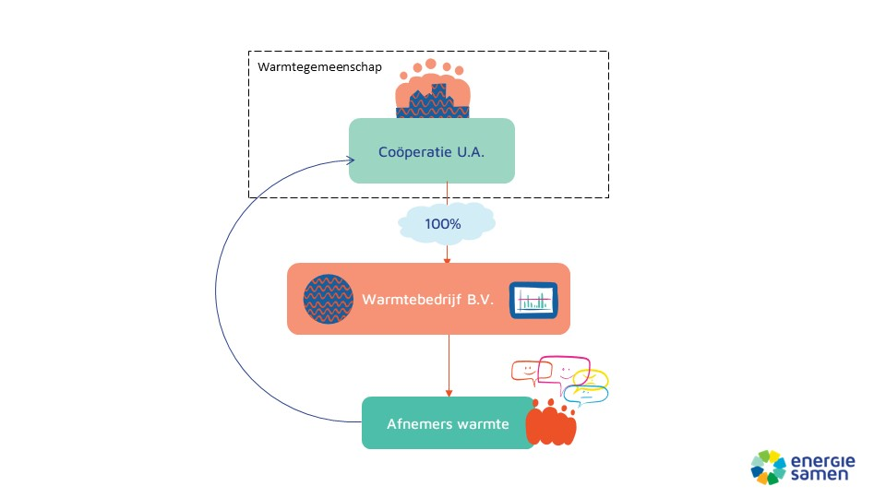
Organisatiemodel warmtegemeenschap

Slide 7
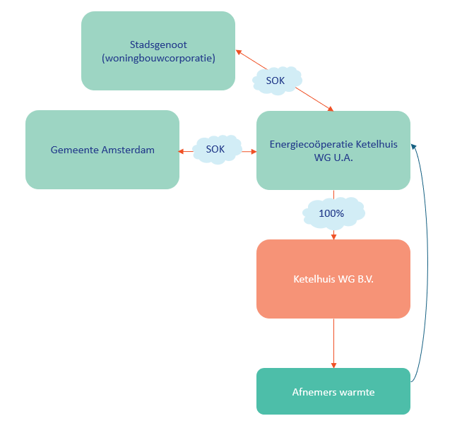
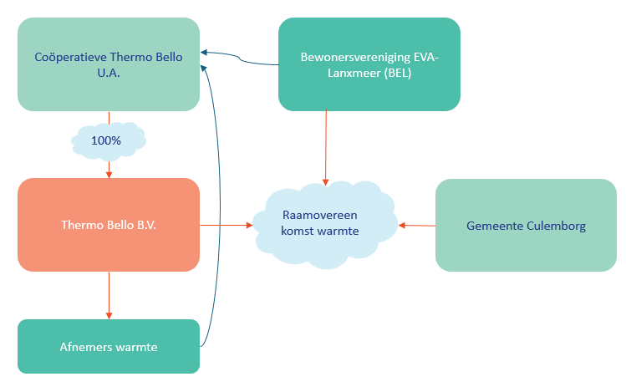
Ketelhuis WG & Thermo Bello

Slide 8
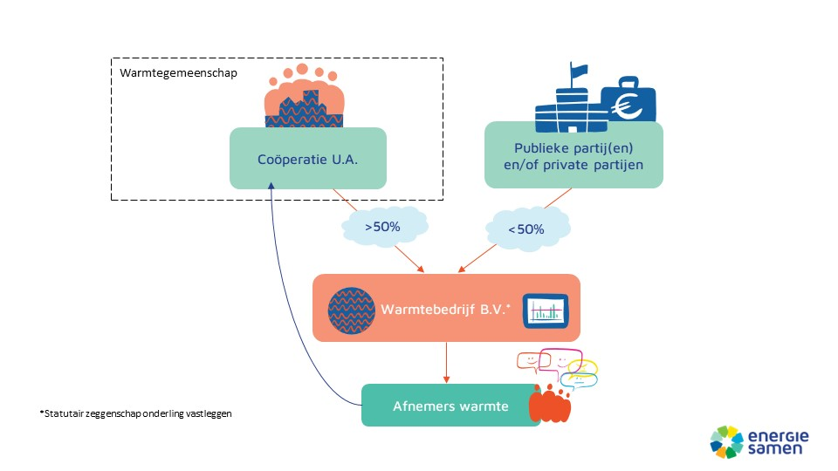
Samenwerking met andere partijen

Slide 9
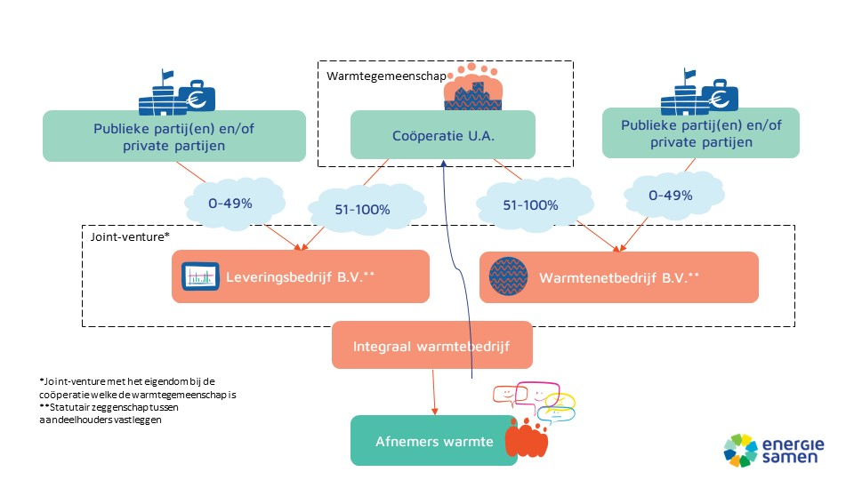
Samenwerking met andere partijen

Slide 10
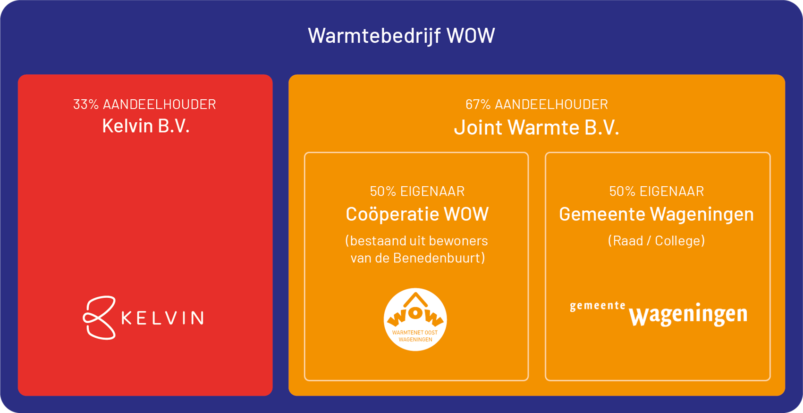
Organigram Warmtebedrijf Oost-Wageningen BV (WOW bv)

Slide 11
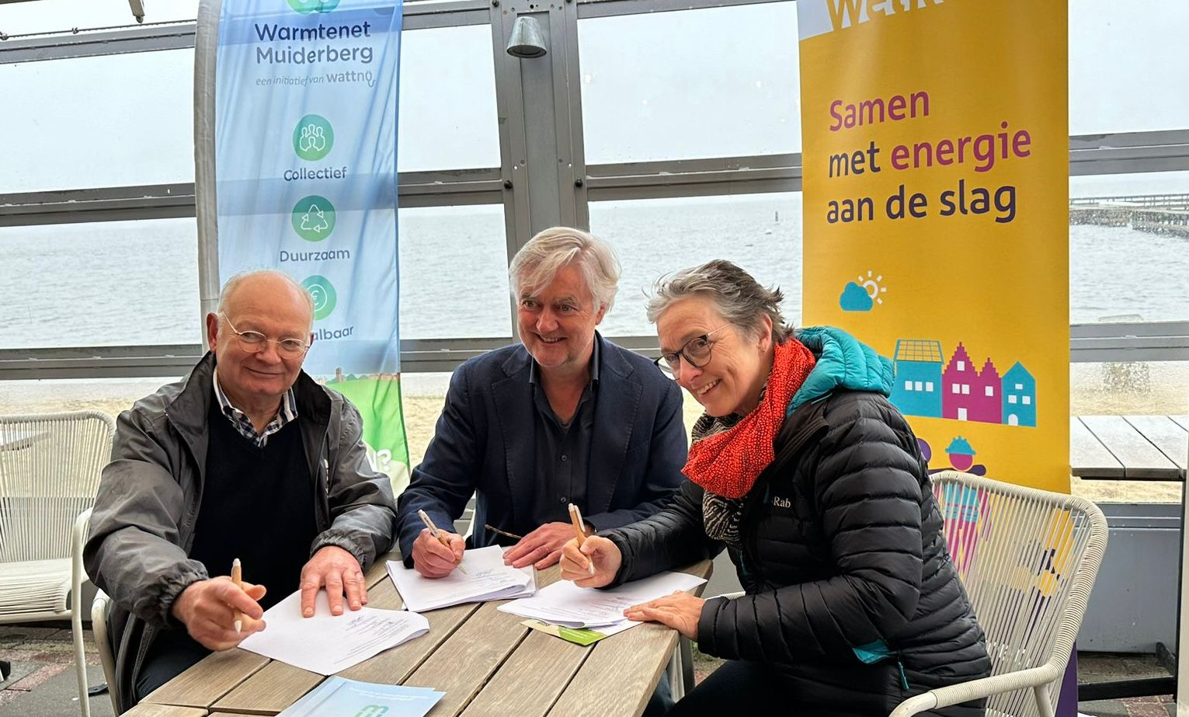
Intentieovereenkomst 22-03-2024

Slide 12
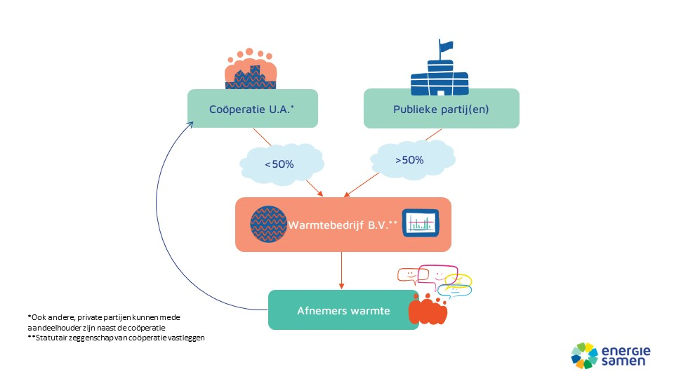
Coöperatieve deelname in publiek warmtebedrijf

Slide 13
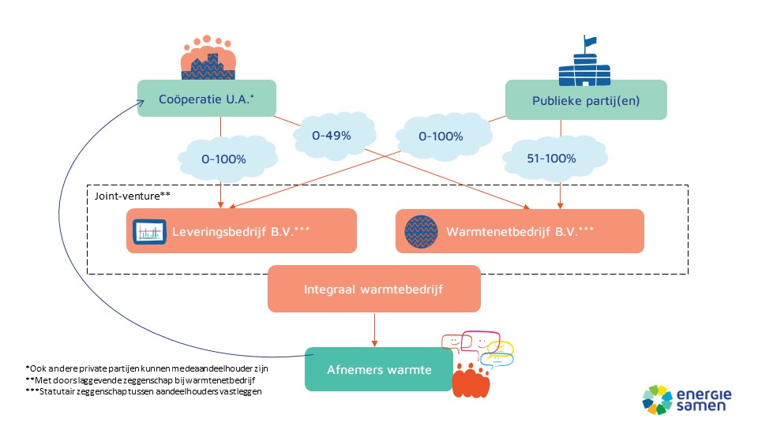
Coöperatieve deelname in publiek warmtebedrijf

Slide 14
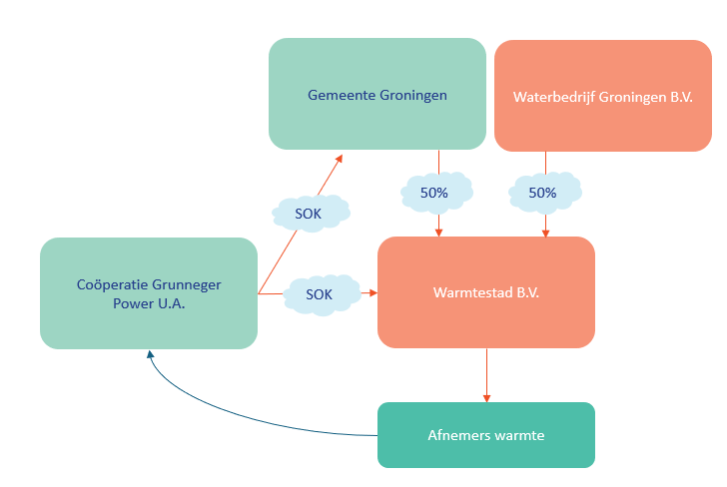
Grunneger Power

Slide 15
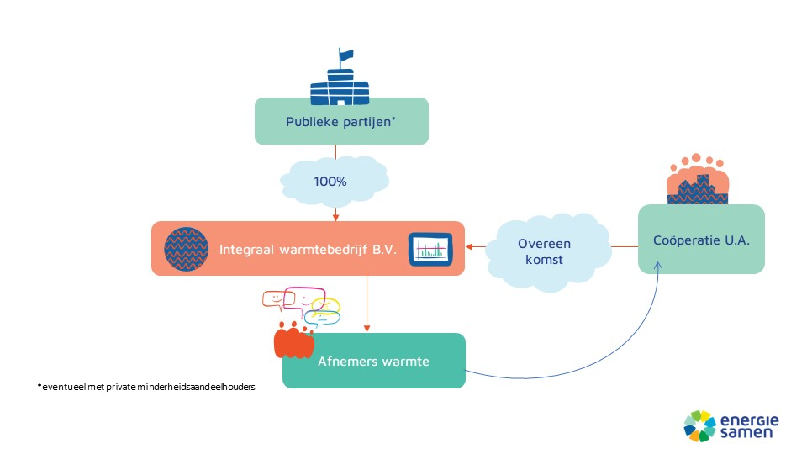
Coöperatieve deelname in publiek warmtebedrijf

Slide 16
Key take-aways
Een warmtegemeenschap moet aan dezelfde wettelijke eisen voldoen als ieder ander warmtebedrijf
Er zijn vier hoofdmodellen voor de governance van een warmtebedrijf met een rol voor de coöperatie
Ga het gesprek aan als gemeente en coöperatie om samen te bepalen wat de beste eigenaarsvorm is

Slide 17
Verwachte financiering WOW*
Programma Aardgasvrije Wijken
60%
ISDE aansluiting Warmtenet
SAH + bijdrage WoCo
Warmtenet Investeringssubsidie (WIS)
Financiering
40%
Nog nader te bepalen
Publieke Bank
(met garantstelling gemeente)
Commerciële bank
*Stand maart 2024

Slide 18
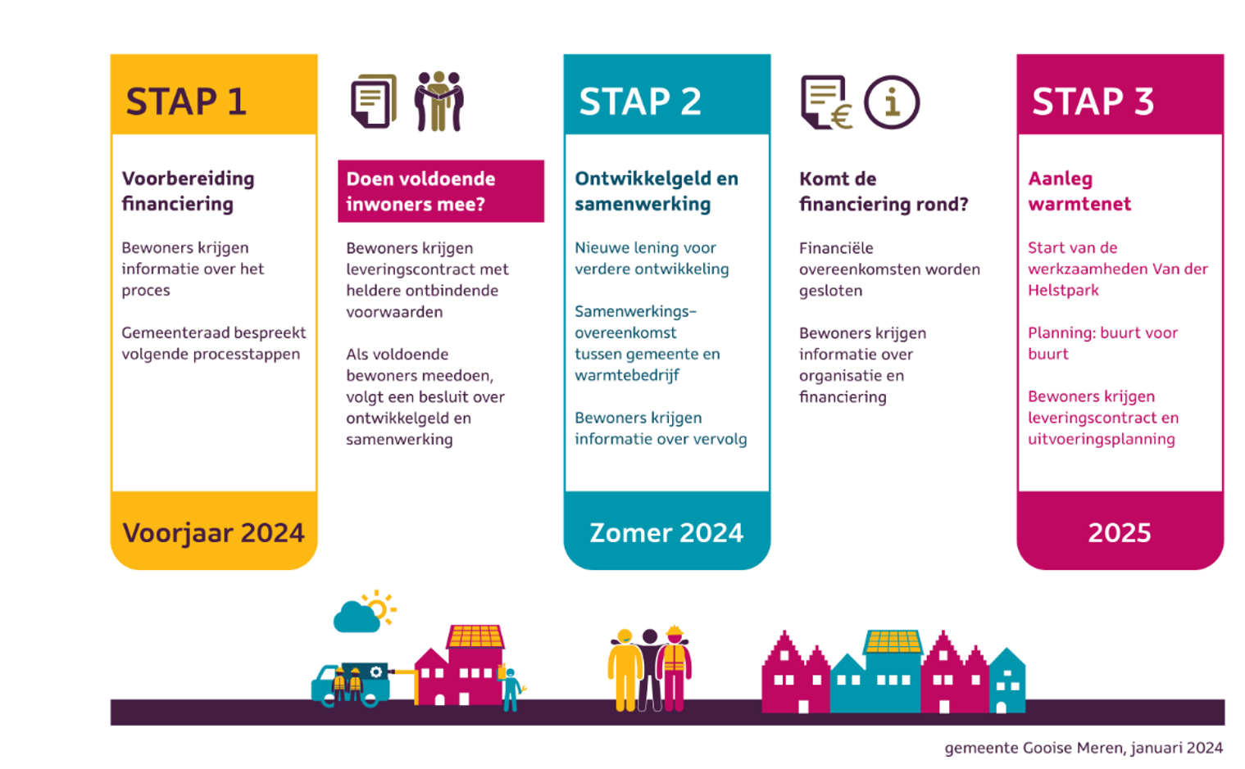
Tijdlijn warmtenet Muiderberg

Slide 19
Key take-aways
Er zijn middelen nodig voor investeringen in ontwikkel- en realisatiefase.
EZK heeft een ontwikkelfonds voor coöperatieve warmtebedrijven opgericht
Vermogen voor realisatie komt uit bijdrage eindgebruikers, subsidie en lening.
Alle coöperatieve warmtebedrijven hebben vreemd vermogen nodig.
(Gemeentelijke) garantiestelling is nodig bij vreemd vermogen van publieke bank.

Slide 20
Benedenbuurt Wageningen

Slide 21
Key take-aways
Zeggenschap ligt bij een coöperatie direct bij de eindgebruikers via de ALV
Bij gedeeld eigenaarschap regel je de zeggenschap o.a. in de statuten van de B.V. met de andere aandeelhouders
Er is veel informeel contact met de eindgebruikers wat bereidheid tot deelname vergroot

Slide 22
Key take-aways
Gemeente kan op hoofdlijnen uitgangspunten vaststellen in het warmteprogramma over bewonersinitiatieven
Het is van belang dat een gemeente opgroeiruimte faciliteert
Gezamenlijk met bewoners in de wijk ga je onderzoeken wat de rolverdeling wordt tussen gemeente en het initiatief
Borg dit in gefaseerde afspraken (opgroeiruimte)

Slide 23
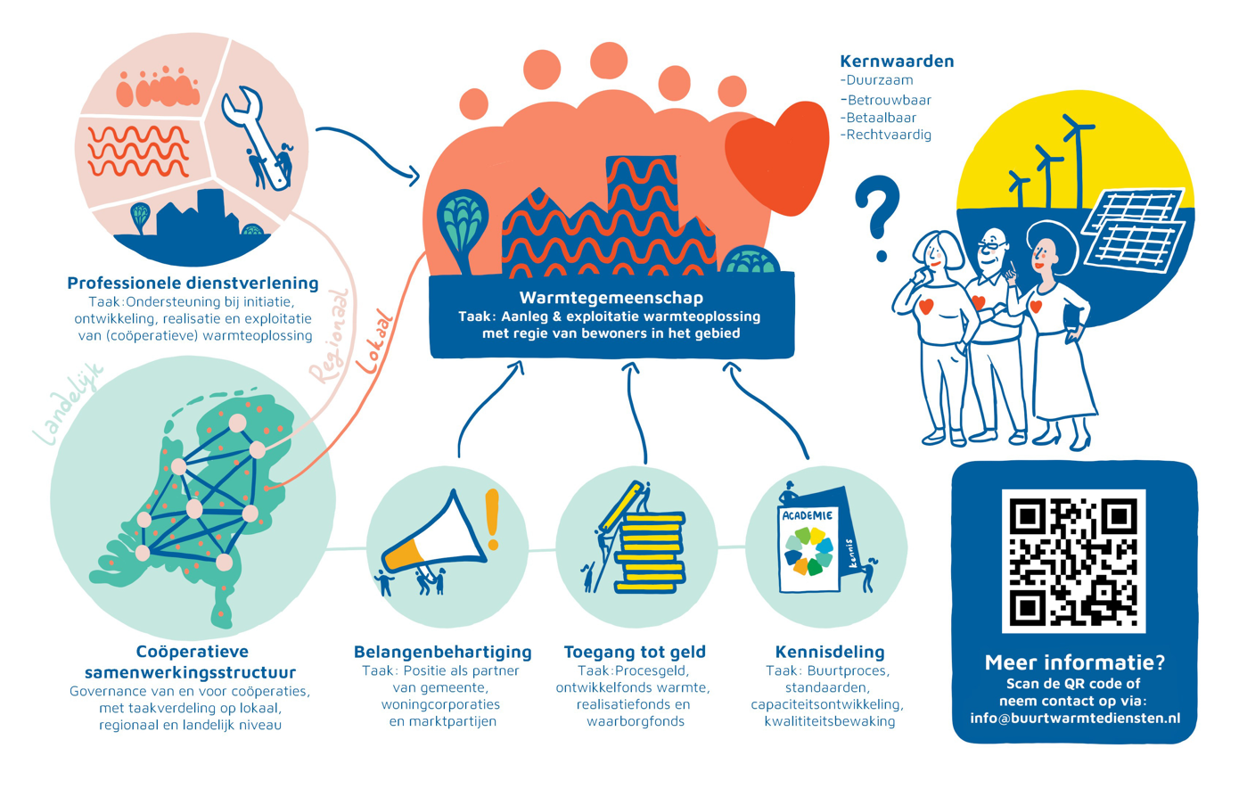
Buurtwarmte

Slide 24
Ondersteuning van het NPLW
Waar we aan werken
Positioneringstool
Factsheet: wat kan er wel nu WCW nog niet in werking is getreden
Handreiking ontwikkelen warmtebedrijf
Verdiepingsbijeenkomsten
Vervolg webinars

Slide 25

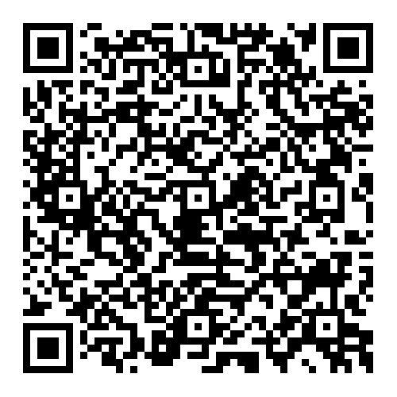
Vragen?
nplw.helpdesk@rvo.nl
Abonneer je op de NPLW-nieuwsbrief
www.nplw.nl/ LinkedIn

